Slide 1







Slide 2

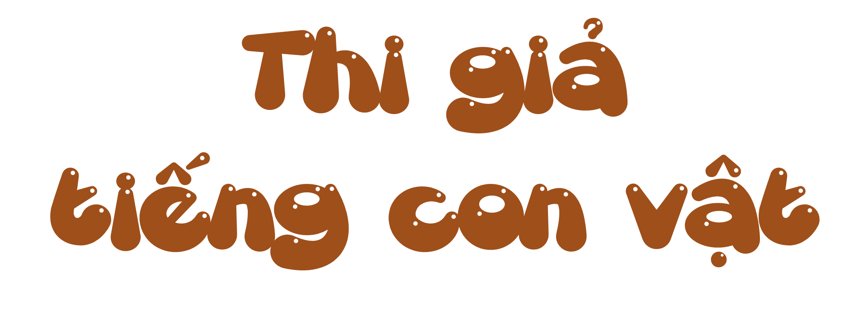

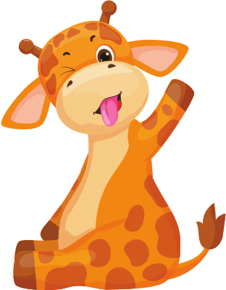

Slide 3

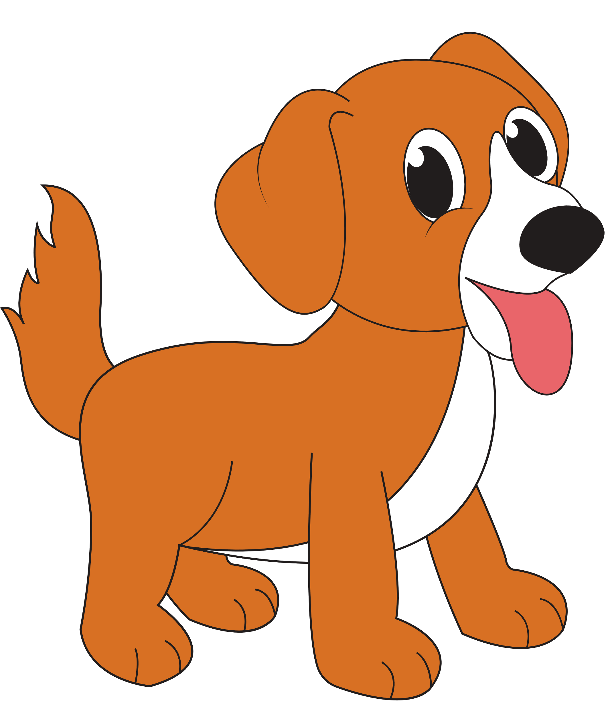

01

Slide 4
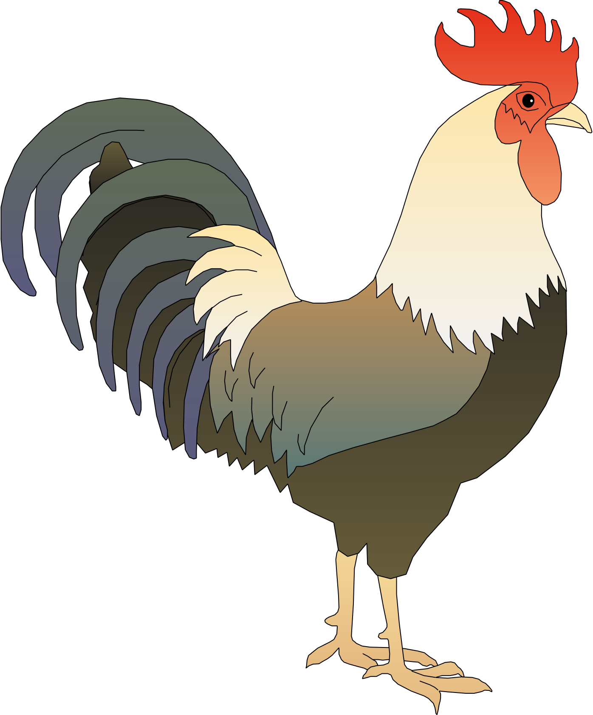
01

Slide 5
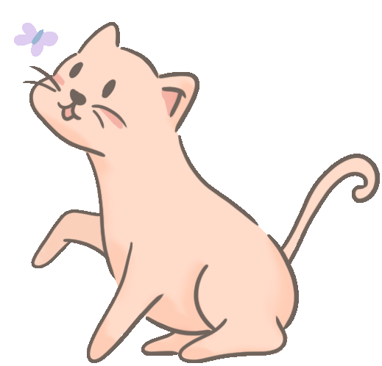
01

Slide 6

01

Slide 7



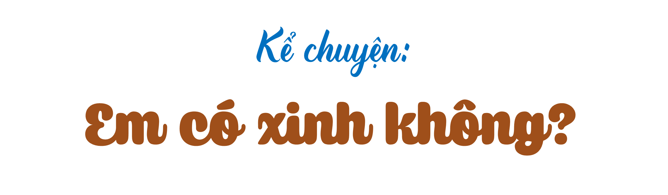


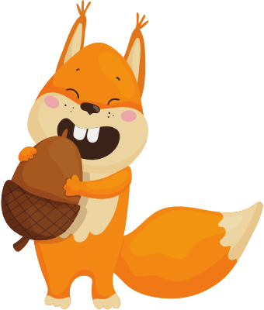

Slide 8
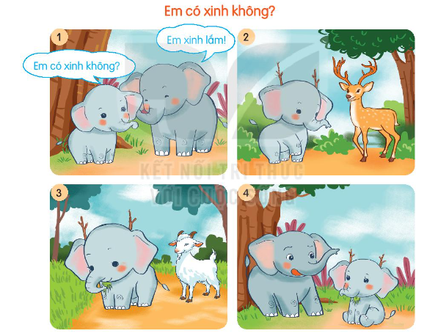
1. Quan sát tranh, nói tên các nhân vật và sự việc được thể hiện trong tranh.
B

Slide 9
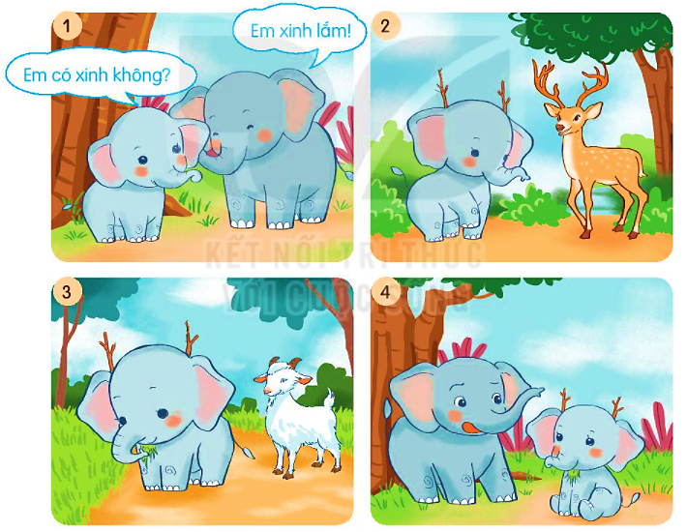
voi em
voi anh
hươu
voi em
Voi em hỏi chuyện hươu. Sau khi nói chuyện, voi em bẻ vài cành cây, gài lên đầu để có sừng giống hươu.
Voi em hỏi voi anh: “Em có xinh không?”. Voi anh trả lời: “Em xinh lắm!”
dê
voi anh
voi em
voi em
Voi em hỏi chuyện dê. Sau khi nói chuyện, voi em nhổ một khóm cỏ dại bên đường, dính vào cằm mình cho giống dê.
Voi anh ngỡ ngàng trước việc em có sừng và râu. Voi em nhận ra mình chỉ xinh đẹp khi đúng là voi.

Slide 10
Chọn kể 1- 2 đoạn của câu chuyện theo tranh.
B

Slide 11
Voi em thích mặc đẹp và thích được khen xinh. Ở nhà, nó luôn hỏi anh “Em có xinh không?”, voi anh bao giờ cũng khen “Em xinh lắm!”

Slide 12
Một hôm, voi em gặp hươu con, nó hỏi “Tớ có xinh không?”. Hươu trả lời “Chưa xinh lắm vì cậu không có đôi sừng giống tớ”. Nghe xong, voi em liền nhặt vài cành cây khô gài lên đầu cho giống hươu.

Slide 13
Gặp dê, voi hỏi: “Em có xinh không?”, dê trả lời “Không, vì cậu không có bộ râu giống tôi”. Nghe vậy, voi liền nhổ một khóm cỏ dại bên đường, gắn vào cằm rồi về nhà.

Slide 14
Có đôi sừng và bộ râu giả, về nhà, voi em hớn hở hỏi anh: “Anh, em có xinh hơn không?”, voi anh chê voi em xấu khi có thêm sừng và râu. Voi em ngắm mình trong gương và thấy xấu thật. Nó liền bỏ đôi sừng và chòm râu đi và thấy mình xinh đẹp hẳn lên.

Slide 15

1. Đúng nội dung
2. Sử dụng ánh mắt, cử chỉ, giọng điệu
Kể trước lớp
toàn bộ
câu chuyện
B

Slide 16
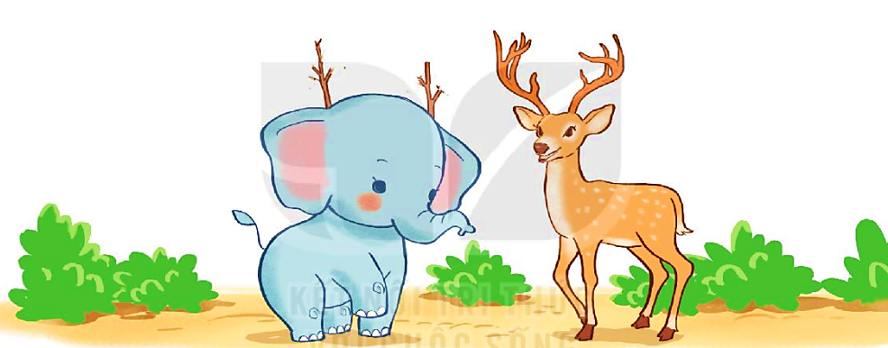
Ý nghĩa câu chuyện
Mình chỉ xinh đẹp khi là chính mình. Hãy tự tin vào vẻ đẹp của bản thân.

Slide 17


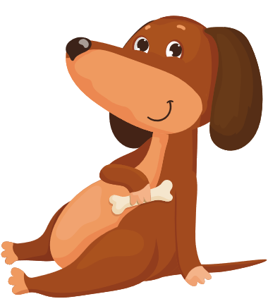

Slide 18
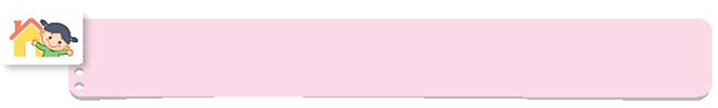
Kể cho người thân về nhân vật voi em trong câu chuyện.
→ Quan sát và kể lại theo tranh minh họa.
→ Kể về những hành động và cảm xúc của voi em sau khi nói chuyện với hươu và dê.
→ Rút ra bài học.
→ Lắng nghe ý kiến của người thân sau khi nghe em kể.
B

Slide 19
